Slide 1



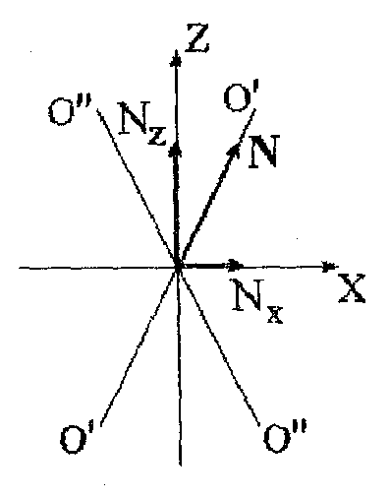
ДВОЙНОЕ ЛУЧЕПРЕЛОМЛЕНИЕ. ТИПЫ КРИСТАЛЛОВ
Главные оси кристалла – оси координат, в которых тензор ε диэлектрической проницаемости диагонален.
Изотропное тело:
Одноосный кристалл:
Двуосный кристалл:
Оптические оси кристалла – направления (O’O’ и O’’O’’), для которых решения волнового уравнения Френеля совпадают, т.е. V’=V’’
Рис. 11.1 Оптические оси кристалла

Slide 2
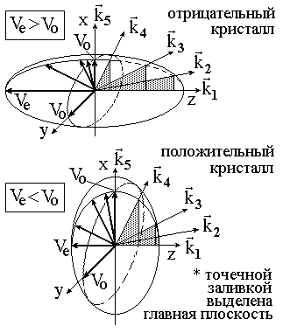
ДВУЛУЧЕПРЕЛОМЛЕНИЕ В ОДНООСНЫХ КРИСТАЛЛАХ
Если свет распространяется не вдоль оптической оси, то его скорость зависит от состояния поляризации. Различают лучи, поляризованные в главной плоскости (плоскости, содержащей оптическую ось z и луч света k) и перпендикулярно ей. Первый луч называют необыкновенным, второй - обыкновенным. Возникновение в одноосном кристалле двух лучей, один из которых подчиняется обычным законам преломления, а другой обладает нетривиальными характеристиками, и составляет суть эффекта, названного двулучепреломлением и впервые описанного в 1669г. Бартолинусом.
С помощью эллипсоида лучевых скоростей легко объяснить различные преломляющие свойства одноосного кристалла для двух ортогональных поляризаций. Действительно, луч, поляризованный перпендикулярно главной плоскости (обыкновенный), распространяется со скоростью V_{x}=V_{y}=V_{o}, не зависящей от направления. Напротив, скорость необыкновенного луча зависит от направления: она изменяется от V_{o} до V_{z}=V_{e}.
На рисунке представлены эллипсоиды лучевых скоростей для двух возможных случаев: скорость обыкновенного луча меньше, чем необыкновенного (n_{o}>n_{e} , отрицательный кристалл), и скорость обыкновенного луча больше, чем необыкновенного (n_{o}<n_{e} , положительный кристалл). В обоих случаях при последовательном изменении направления луча от k₁ до k₅ скорость обыкновенного луча с у-поляризацией V_{o} не изменяется. Скорость же необыкновенного луча в первом случае возрастает, а во втором - уменьшается.
Рис. 11.2 Эллипсоид лучевых скоростей

Slide 3
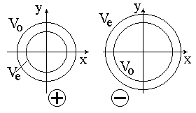
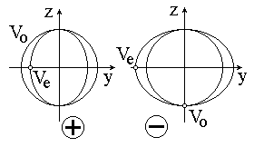
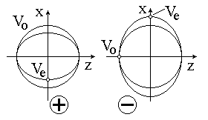
ДВУЛУЧЕПРЕЛОМЛЕНИЕ В ОДНООСНЫХ КРИСТАЛЛАХ
Количественный анализ преломления в кристаллах становится наглядным при использовании сечений волновых поверхностей. В этом случае в плоскости рисунка, являющейся плоскостью падения (содержит падающий луч и нормаль к поверхности кристалла), изображаются “мгновенные” сечения волновых фронтов обыкновенного и необыкновенного лучей. Для первого они сферические, а для второго - эллиптические. Направление, в котором эти сечения совпадают (т.е. обыкновенный и необыкновенный лучи распространяются с одинаковой скоростью V_{o}), и является оптической осью кристалла. В данном построении это ось z.
Рис. 11.3 Сечения волновых поверхностей

Slide 4
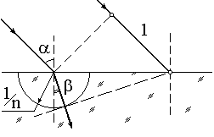
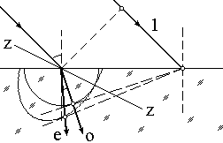
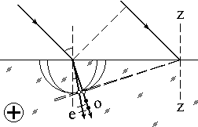
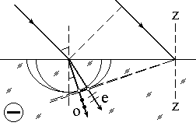
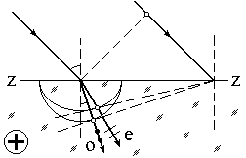
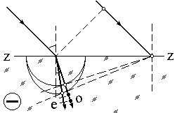
АНАЛИЗ ХОДА ЛУЧЕЙ В КРИСТАЛЛАХ С ПОМОЩЬЮ ПОСТРОЕНИЙ ГЮЙГЕНСА
Явление двулучепреломления было исчерпывающе объяснено Гюйгенсом с помощью построений, фактически основанных на сечениях волновых поверхностей. Эти пострения для изотропной среды объясняют закон Снеллиуса, а для анизотропной - эффекты двулучепреломления.
Рис. 11.4 На рисунках приведены частные случаи различной ориентации оптической оси z-z для положительного и отрицательного кристаллов. Там же указаны направления колебаний для обыкновенного и необыкновенного лучей.

Slide 5
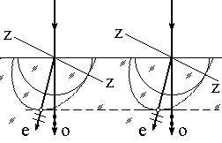
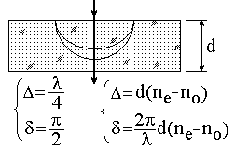
АНАЛИЗ ХОДА ЛУЧЕЙ В КРИСТАЛЛАХ С ПОМОЩЬЮ ПОСТРОЕНИЙ ГЮЙГЕНСА
Ситуацию, когда напряженность поля в среде зависит от вектора k (от направления распространения), называют пространственной дисперсией. Необыкновенный луч демонстрирует возможность различия направления перемещения волнового фронта (волновой или фазовой скорости) и направления переноса энергии (лучевой или групповой скорости). Это и есть отличительная особенность среды с пространственной дисперсией.
Нормальное падение света в общем случае приводит к отклонению необыкновенного луча. Если же кристалл вырезан вдоль оптической оси, то оба луча идут по одной траектории. В этом случае между ними возникает разность фаз, зависящая от толщины кристаллической пластинки d. В частности, разность фаз в π/2 возникает в четвертьволновой фазовой пластинке.
Рис. 11.5 Нормальное падение лучей

Slide 6
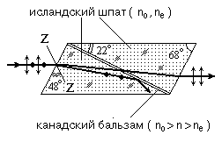
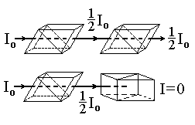
КРИСТАЛЛИЧЕСКИЕ ПОЛЯРИЗАЦИОННЫЕ УСТРОЙСТВА
Двулучепреломляющие свойства кристаллов используются для получения поляризованного света из неполяризованного. Самый старый кристаллический поляризатор - призма Николя (1828г.) или просто николь. Он состоит из двух кристаллов исландского шпата (кальцит CaCO₃, отрицательный кристалл с n_{o}=1.65 и n_{e}=1.48), склеенных слоем канадского бальзама (n=1.55). Углы склейки подобраны таким образом, что обыкновенный луч претерпевает полное внутреннее отражение и теряется, а необыкновенный, поляризованный в главной плоскости (совпадает с плоскостью падения), проходит через николь.
В системе двух николей первый называют поляризатором, а второй - анализатором. Если николи параллельны, то свет через систему проходит, причем при естественном освещении I_{прош}=1/2 I_{o}. Если николи скрещены - развернуты на π/2 - система находится в положении гашения. Если объект, вносимый между скрещенными поляризатором и анализатором “просветляет” систему, то это означает, что он изменяет состояние поляризации проходящего света.
Рис. 11.6 Призма Николя

Slide 7
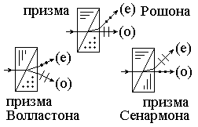
КРИСТАЛЛИЧЕСКИЕ ПОЛЯРИЗАЦИОННЫЕ УСТРОЙСТВА
Существует ряд модификаций двухлучевых поляризационных призм. Как правило, они склеены из двух кварцевых полупризм (no=1.544 и ne=1.533), вырезанных вдоль и поперек оптической оси. Эффект разделения поляризованных пучков достигается благодаря различным условиям преломления на склейке: в зависимости от ориентации оптической оси луч, являющийся обыкновенным в первой половине призмы, может стать необыкновенным во второй, и наоборот.
Рис. 11.7 Двухлучевые поляризационные призмы

Slide 8
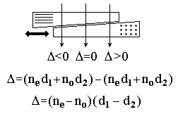
КРИСТАЛЛИЧЕСКИЕ ПОЛЯРИЗАЦИОННЫЕ УСТРОЙСТВА
Фазовые пластинки вносят разность фаз между поляризационными компонентами. Две такие клиновидные пластинки с перпендикулярными оптическими осями могут создавать разность фаз D, регулировка которой производится взаимным перемещением клиньев. Устройства, вносящие фиксированную или переменную разность фаз между двумя ортогональными линейными поляризациями и, тем самым, изменяющие состояние поляризации прошедшего света, называют компенсаторами.
Рис. 11.8 Фазовая пластинка

